Slide 1
Auktoriserat Bilglasmästeri
Säkra bilglasarbeten för din trygghet

Slide 2
Fakta om Glasbranschföreningen
En bransch- och arbetsgivarorganisation för cirka 380 glasmästerier, bilglasmästerier, konstinramningsföretag och glas- och fasadentreprenörer i Sverige. Det finns även ett 60-tal företag som har associerat medlemskap.
Föreningens uppdrag är att ​skapa förutsättningar för medlemsföretagen ​att verka, utvecklas och växa.
En arbetsgivarorganisation som tecknar kollektivavtal.
En medlemsorganisation i Svenskt Näringsliv.
Auktoriserar och certifierar företag som arbetar med bilglas (Auktoriserat Bilglasmästeri), montage av glaspartier (MTK- auktorisation), dörrpartier (Diplomerad Dörrmästare) och konstinramning (Certifierad Konstinramare).

Slide 3
Om auktorisationen
Specialister på bilglas!

Slide 4

Auktoriserat Bilglasmästeri
Det är Glasbranschföreningen som sedan 1994 står bakom och administrerar auktorisationen.

Slide 5
Auktorisationens syfte
Den frivilliga auktorisationen av bilglasmästeriföretag syftar till:
höja den allmänna kompetensnivån bland glasmästeriföretagen så de blir kundens naturliga val
främja utbildning och därmed säkerställa yrkesskickliga bilglasmästare
säkerställa att den bästa kompetensen och servicen finns hos det auktoriserade bilglasmästeriet
utveckla branschen genom att följa upp och ställa krav

Slide 6
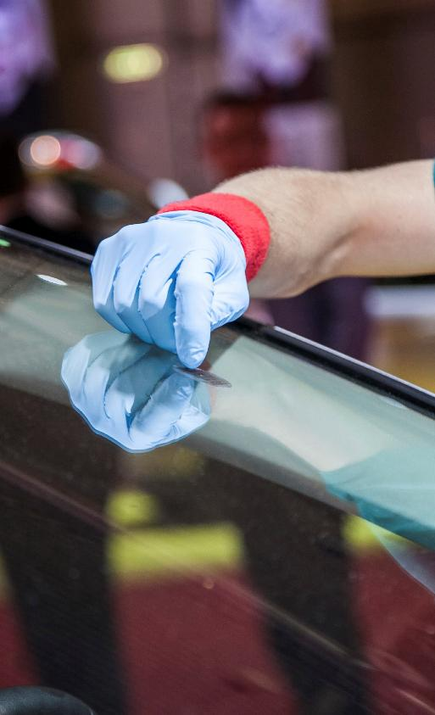
Specialister på bilglas
Auktoriserade bilglasmästerier är specialister på bilglas.
Det betyder att vi har den främsta kompetensen att utföra bilglasbyten och bilglasreparationer på alla typer av bilar, bussar och lastbilar.

Slide 7
Säkra reparationer
Auktoriserade bilglasmästerier utför säkra reparationer.
Det innebär att:
biltillverkarens anvisningar för reparationer följs
reparationen utförs på ett fackmannamässigt sätt
bilen klarar en krock direkt efter leverans från verkstad
bilar med avancerad säkerhetsutrustning säkerställs med diagnostik och kalibrering av ADAS

Slide 8
Glasbranschföreningens auktorisationsnämnd
Auktorisationsnämndens huvuduppgift är att följa branschens utveckling och vid behov förändra eller komplettera auktorisationskraven.
Nämnden är beslutande och består av personer i ledande befattning – med representanter från både fristående företag, bilglaskedjor samt tjänstemän från Glasbranschföreningens kansli.

Slide 9
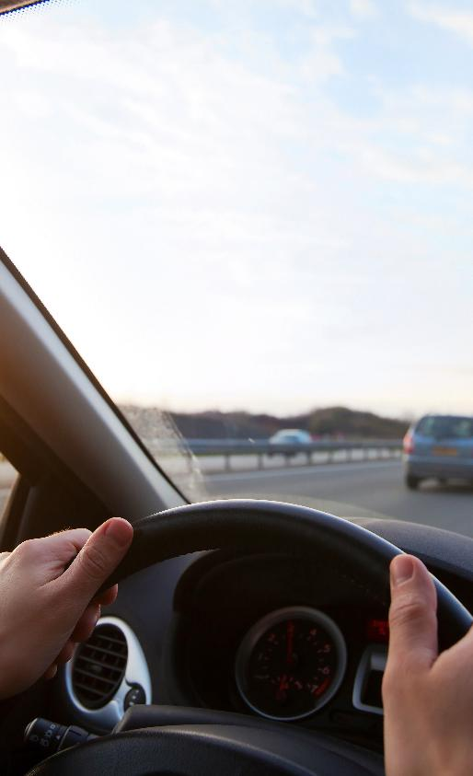
Utveckling av auktorisationen
Alla auktoriserade bilglasmästerier förnyar sin auktorisation varje år, vilket innebär att vi årligen visar att vi lever upp till auktorisationens regler och krav.

Slide 10


Följer kollektivavtal
Alla auktoriserade bilglasmästerier följer kollektivavtal. Det innebär bland annat att vi har bra villkor för alla medarbetare och att vi verkar för en sund konkurrens på marknaden.

Slide 11
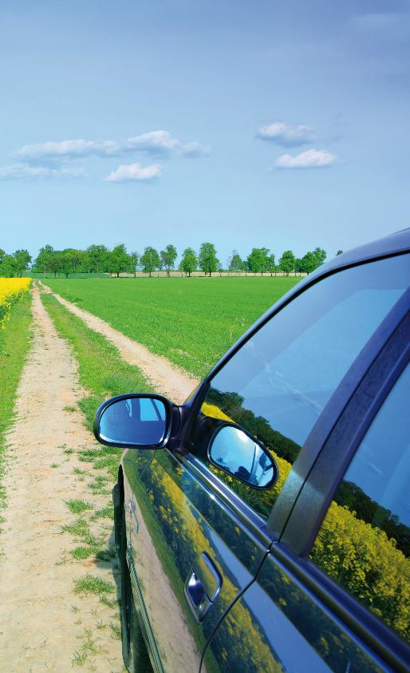
Allt bilglas återvinns
Auktoriserat Bilglasmästeri återvinner bilglaset och följer myndigheternas krav gällande deponering av miljöfarligt avfall.
Styr mot bättre miljöprestanda med krav på handlingsplan med definierade och mätbara miljömål för verksamheten.

Slide 12
Utbildad personal
För att vara ett auktoriserat bilglasmästeri ställs höga krav på utbildning. Vi utbildar oss kontinuerligt för att hålla oss uppdaterade på den senaste utvecklingen gällande material, montage, teknik och säkerhet.
Auktorisationskrav:
biltillverkarens anvisningar för reparationer följs
reparationen utförs på ett fackmannamässigt sätt
bilen klarar en krock direkt efter leverans från verkstad
bilar med avancerad säkerhetsutrustning säkerställs med diagnostik och kalibrering av ADAS

Slide 13


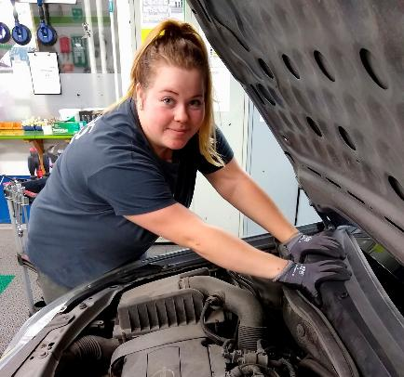
Kontrolleras av Dekra
Sedan 2011 genomför kontrollorganet Dekra oberoende och objektiva granskningar av samtliga enheter.
Detta för att kontinuerligt säkerställa att alla anläggningar efterlever samtliga krav i den omfattande besiktningsmanualen.

Slide 14
Kompetensutveckling och utbildning
Säkra bilglasarbeten för din trygghet!

Slide 15
Om vår utbildningsverksamhet
Glasbranschen är en nischad bransch i ständig förändring som kräver specifik kunskap om såväl material som arbetssätt. Kunskap som få skolor tillhandahåller.
Glasbranschföreningen har därför byggt upp en egen utbildningsverksamhet som till stora delar utgår från våra utbildningslokaler - Glasskolan i Katrineholm - där vi har möjlighet att genomföra praktiska övningsmoment.
Utbildningsverksamheten är icke vinstdrivande. Vi har inget statligt utbildningsstöd eller andra finansiärer som bidrar ekonomiskt. Detta gör oss oberoende.
Det innebär att:
Vi är fria att utforma kurserna helt efter marknadens behov.
Våra utbildningar stödjer arbetet att kompetenssäkra bilglasbranschen.

Slide 16
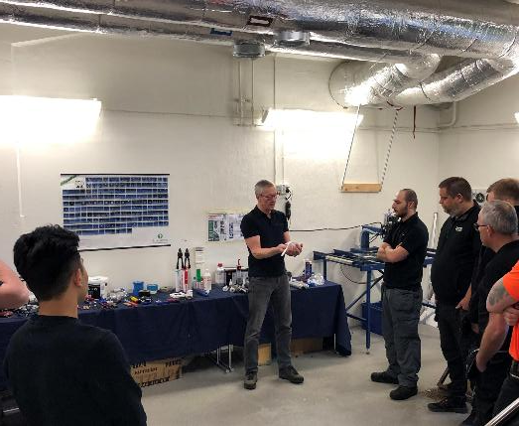
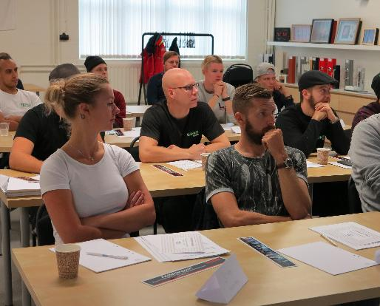
Utbildningsplatser
Glasskolan i Katrineholm
I oktober 2012 öppnades Glasbranschföreningens utbildningscentrum - Glasskolan i Katrineholm.
Hit koncentreras merparten av Glasbranschföreningens utbildningsverksamhet.
Företagslagda utbildningar
Glasbranschföreningen har möjlighet att ge vissa öppna kurser företagsinternt.
Praktiska kurser ges som huvudregel bara på Glasskolan i Katrineholm.

Slide 17
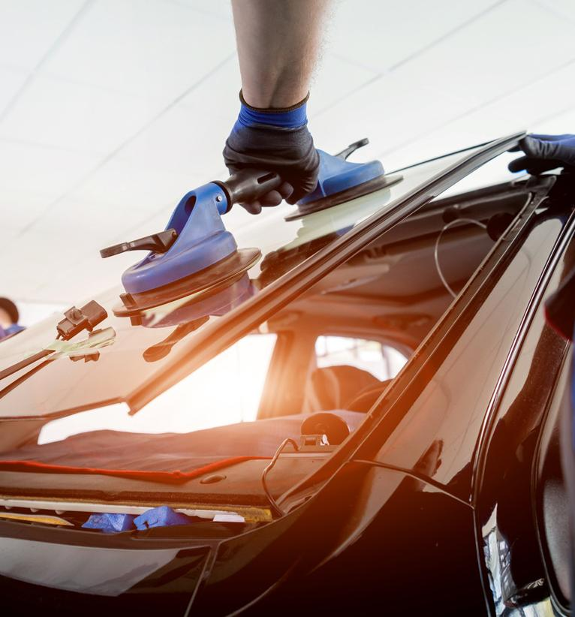

Auktorisationskrav på kompetens och utbildning
För att vara ett Auktoriserat Bilglasmästeri ställs höga krav på utbildning. Företagen utbildar sig kontinuerligt för att hålla sig uppdaterade på den senaste utvecklingen gällande material, montage, teknik och säkerhet.
Auktorisationskrav:
utbildningsplan (företaget gör en kompetensinventering)
dokumentation på utförda vidareutbildningar
grundutbildning i bilglasarbeten (säkra bilglasbyten och reparationer)
grundutbildning i kalibrering av ADAS

Slide 18
Auktorisationsrevision
Vi uppfyller kraven!

Slide 19
Auktorisationsrevision
Vartannat år kontrolleras ca 400 bilglasmästerier av Dekra. Nedanstående områden revideras på 70 punkter och kravet för att bli godkänd är 100 procent
Kontroll utfört arbete på fordon
Personalens kompetensutveckling och utbildning
Kundkvalitet
Företagsdokumentation och miljö
Utrustning
Arbetsskydd
Verkstadslokal - Brandsäkerhet
Verkstadslokal – Miljöfarliga ämnen
Verkstadslokal – Besiktningspliktig utrustning
Kundvarvet – Ordning och reda

Slide 20
Kontroll utfört arbete
På fordon

Slide 21
Kontroll utfört arbete
Kontroll utförs på fordon där vindrutan ska vara demonterad. Kontrollpunkterna säkerställer att bilglasteknikern utför alla nödvändiga arbetsmoment vid byte av vindruta.
Det kontrolleras att:
ifylld kvalitetsrapport/egenkontroll finns på pågående fordon
bilglastekniker följer reparationsanvisning för pågående fordon
kontroll/radering av händelseminne utförs innan påbörjat arbete
sittskydd finns och används på bägge framsäten
sidoruta är nerhissad/nervevad för att inte orsaka övertryck

Slide 22
Kontroll utfört arbete, forts
Det kontrolleras att:
rätt demonteringsutrustning har använts för så kallade ”kalla metoder”
demonterade delar förvaras och skyddas mot yttre åverkan
kontroll att eventuella lack-/rostskador synas efter demontering av glas (kontroll hur eventuella lackskador åtgärdas och att produkterna säkerställer ett fullgott korrosionsskydd enligt tillverkarnas anvisningar)
silikonrengörare och aktivator/primer används före limning av glas
polyuretanlim (PUR-lim) används

Slide 23
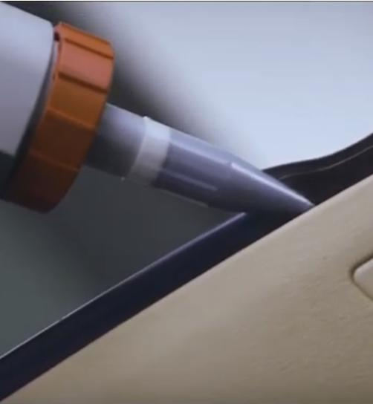
Kontroll utfört arbete, forts
Montering av vindrutan utförs på ett fackmannamässigt sätt enligt följande:
framhjulen ställda rakt fram
fordonet står på plant underlag (inget hjul i hålighet)
rutfals rengjord
rutan rengjord med silikonrengörare innan montering
primer/aktivator används vid montering

Slide 24
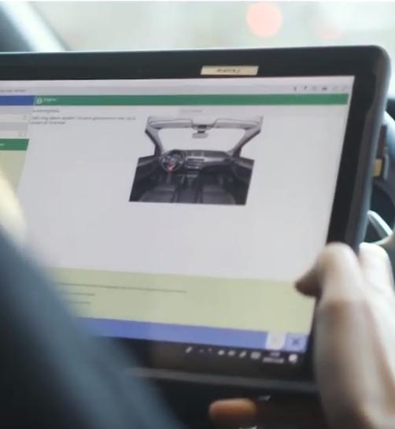
Kontroll utfört arbete, forts
Det kontrolleras att:
ADAS-kalibrering genomförs efter utfört arbete
kontroll/Radering av händelseminne efter utfört arbete
kvalitetskontroll (slutkontroll) efter utfört arbete (Ex. torkarna och sensorernas funktion)

Slide 25
Kompetensutveckling och utbildning personal

Slide 26
Kompetensutveckling och utbildning personal
Kontrollpunkterna säkerställer att företaget arbetar strukturerat med kompetensutveckling av företaget och dess personal.
Det kontrolleras att:
anläggningen har ett organisationsschema samt en dokumenterad utsedd reklamationsansvarig samt följer bilglasnämndens/ARN:s beslut vid eventuell reklamation
minst en person verksam på anläggningen har gått Glasbranschföreningens 2-dagars ”Grundutbildning Bilglasarbeten”
minst en person verksam på anläggningen har minst genomfört grundutbildning i diagnostik och kalibrering av ADAS
utbildningsplan finns upprättad för samtlig operativ personal på anläggningen

Slide 27
Kompetensutveckling och utbildning personal, forts
Företagsansvarig kan visa dokumentation på att personal genomgått vidareutbildning (följer utbildningsplanen)
Utbildningsintyg finns för dem som leder eller utför arbete som innebär exponering för farliga kemiska produkter som klassificeras som H317 eller H334 enligt AFS 2023:10 och (EU) 2020/1149 (styrks med högst fem år gammalt intyg).

Slide 28
Kundkvalitet

Slide 29
Kundkvalitet
Avsedd och skyltad kundparkering finns
Skylt med öppettider finns
Kundmottagningsutrymme finns och är avskild från verkstadslokaler
Låsbart nyckelskåp finns

Slide 30
Kundkvalitet, forts
Tydlig information om auktorisationen finns på företagets webbplats (vara tydligt i text och med korrekt logotype)
Tydlig information om auktorisationen finns i kundutrymmen (genom användning av profilmaterial i rätt version)
Inrammat Auktorisationsbevis finns uppsatt
Garantidekal appliceras på varje nymonterad vindruta

Slide 31
Företagsdokumentation och miljö

Slide 32
Företagsdokumentation
Kontrollpunkterna säkerställer att företaget har viktig dokumentation
Det kontrolleras att:
F-skatt finns
Företagsavtal för företagshälsovård finns
Kollektivavtal/hängavtal finns
Personalliggare finns
Samtlig personal har genomgått medicinsk kontroll (tjänstbarhetsintyg) under den senaste tvåårsperioden. (Gäller inte om riskbedömning utförts där dokumentation finns att exponeringen av isocyanater (H334) är försumbar).

Slide 33
Företagsdokumentation, forts
Kontrollpunkterna säkerställer att företaget arkiverar och kan uppvisa dokumentation
Det kontrolleras att:
Kvalitetsrapport/egenkontroll arkiveras på anläggningens arbeten
Reparationsanvisningar arkiveras på anläggningens arbeten
Anläggningen kalibrerar alla fordon med ADAS-system och kan visa upp dokumentation på utförda kalibreringar

Slide 34

Dokumentation miljö
Det kontrolleras att:
miljöpolicy finns (eller ex. ISO 14001)
handlingsplan med konkreta miljömål finns för anläggningen
avtal för återvinning av vindrutor finns

Slide 35
Utrustning

Slide 36
Kompetensutveckling och utbildning personal
Kontrollpunkterna säkerställer att företaget arbetar strukturerat med kompetensutveckling av företaget och dess personal.
Det kontrolleras att:
egen kalibreringsutrustning finns i anläggningen
batteriladdare med underhållsladdning finns på anläggningen
anläggningen har program som ger tillgång till reparationsanvisningar
glaslagningsutrustning finns för stenskottsreparationer
korrosionsbeständig primer (washprimer till blank plåt) finns för att korrosionsskydda eventuella lackskador i rutfläns utanför limbädd

Slide 37
Arbetsskydd

Slide 38
Arbetsskydd
Kontrollpunkterna säkerställer att företaget efterlever arbetsmiljökrav på personligt skydd.
Det kontrolleras att:
ögondusch finns i anslutning till arbetsplatsen (varselmärkt och inom aktuellt datum)
första hjälpen-utrustning inklusive första förband finns (varselmärkt)
halvmask, fläktassisterad mask eller friskluftsmatad mask, inklusive dammfilter finns för all produktiv personal

Slide 39
Arbetsskydd, forts
Det kontrolleras att:
kemskyddshandskar (kategori 3) finns för all produktiv personal
godkända ögonskydd finns för all produktiv personal
godkända skyddsskor finns för all produktiv personal och används
godkända hörselskydd finns för all produktiv personal

Slide 40
Verkstadslokal
Brandsäkerhet

Slide 41
Verkstadslokal – Brandsäkerhet – Miljöfarliga ämnen
Kontrollpunkterna säkerställer att företaget arbetar med brandsäkerhet och miljöfarliga ämnen.
Det kontrolleras att:
brandsläckare finns lättillgängliga enligt rekommendationer (varselmärkta och med dokumenterad årlig översyn)
utrymningsplan finns upprättad samt att utrymningsvägar är fria
varningsskyltar finns om att ”Isocyanatarbete pågår”
säkerhetsdatablad finns för samtliga produkter för bilglasarbete (stickprov utförs på tre produkter)

Slide 42
Verkstadslokal
Besiktningspliktig utrustning

Slide 43
Verkstadslokal – Besiktningspliktig utrustning
Kontrollpunkterna säkerställer att företaget efterlever besiktningskrav på utrustning.
Det kontrolleras att:
tryckkärl (t.ex. kompressortank) är besiktigade enligt gällande regler
lyftar/travers är besiktigade enligt gällande regler
maskindrivna portar är besiktigade enligt gällande regler

Slide 44
Ordning och reda

Slide 45
Ordning och reda
Kontrollpunkterna säkerställer att företaget efterlever sina städrutiner.
Det kontrolleras att:
rutiner finns dokumenterat för underhåll (städning)
underhåll (städning)efterlevs enligt rutiner vid kundentré
underhåll (städning)efterlevs enligt rutiner i kundutrymmen
underhåll (städning)efterlevs enligt rutiner i kundtoalett
underhåll (städning)efterlevs enligt rutiner i bilglasavdelning

Slide 46

Kontaktuppgifter – Auktoriserat Bilglasmästeri
Richard Gavaller Projektledare bilglas Glasbranschföreningen
richard.gavaller@gbf.se
070-575 90 71
Växel: 08-453 90 70
www.gbf.se

